Slide 1
Dagstidningen som taltidning
Fördjupningskurs för kundtjänstmedarbetare
”Jag är glad att det är så enkelt att få till sig tidningen när man inget ser!”

Slide 2
Agenda
Hur läser man en taltidning?
Vad kommer med i taltidningen?
Vem får läsa en taltidning?
Vem gör vad?
Svar på vanliga frågor
Stöd i ert dagliga arbete
Frågestund

Slide 3
Hur gör man för att få en taltidning?
Prenumeranten beställer hos tidningens kundtjänst. Kundtjänst informerar MTM om beställningen.
MTM ringer upp prenumeranten för en behovsutredning.
MTM:s behovsutredare tar reda på vilket sätt att läsa taltidningen på som passar individen bäst.
Spelare fås via ett hembesök från Taltidningshjälpen.
Instruktioner för läsning via e-post eller appen skickas på e-post.

Slide 4
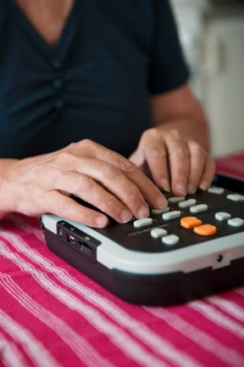
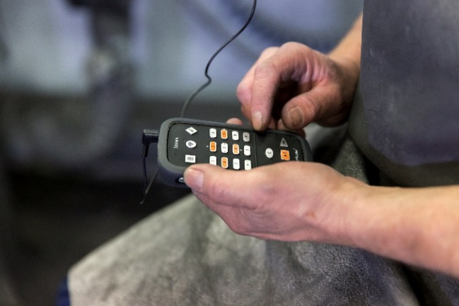
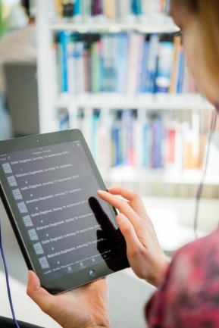
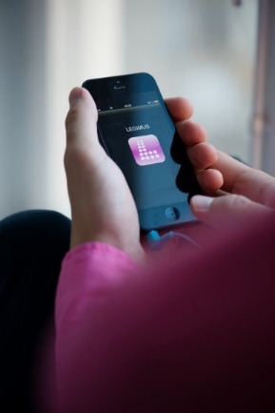
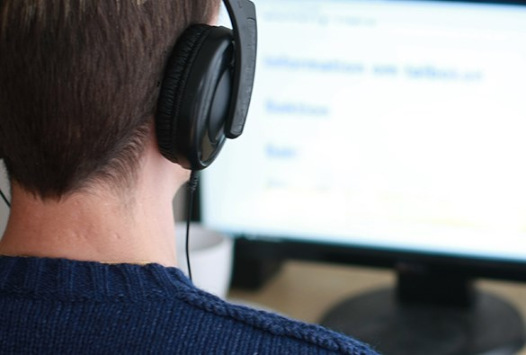
Hur läser man en taltidning?

Slide 5
Daisy-spelare
Lånas ut kostnadsfritt
Egen internet-uppkoppling behövs inte
Hembesök

Slide 6
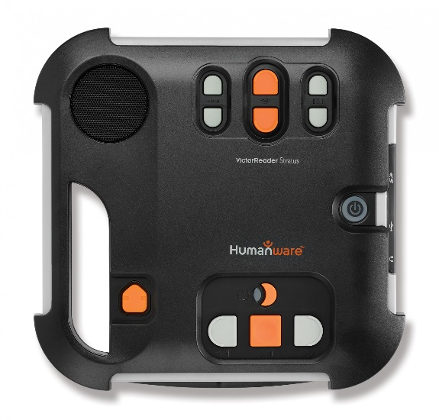
Daisyspelare – Victor Stratus 4 M

Slide 7
Daisyspelare – Victor Stratus 12M

Slide 8
Daisyspelare – Victor Reader Stream

Slide 9
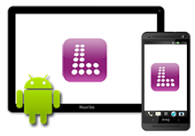
Appen Legimus i prenumerantens egen utrustning
● iPhone eller iPad ● Android

Slide 10
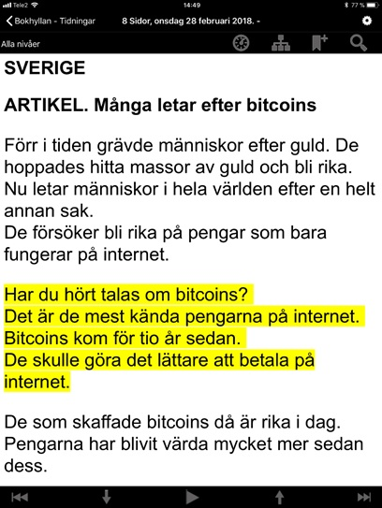
Appen Legimus i prenumerantens egen utrustning

Slide 11
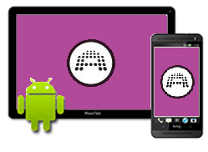
Appen Akila i prenumerantens egen utrustning
● iPhone eller iPad ● Android

Slide 12
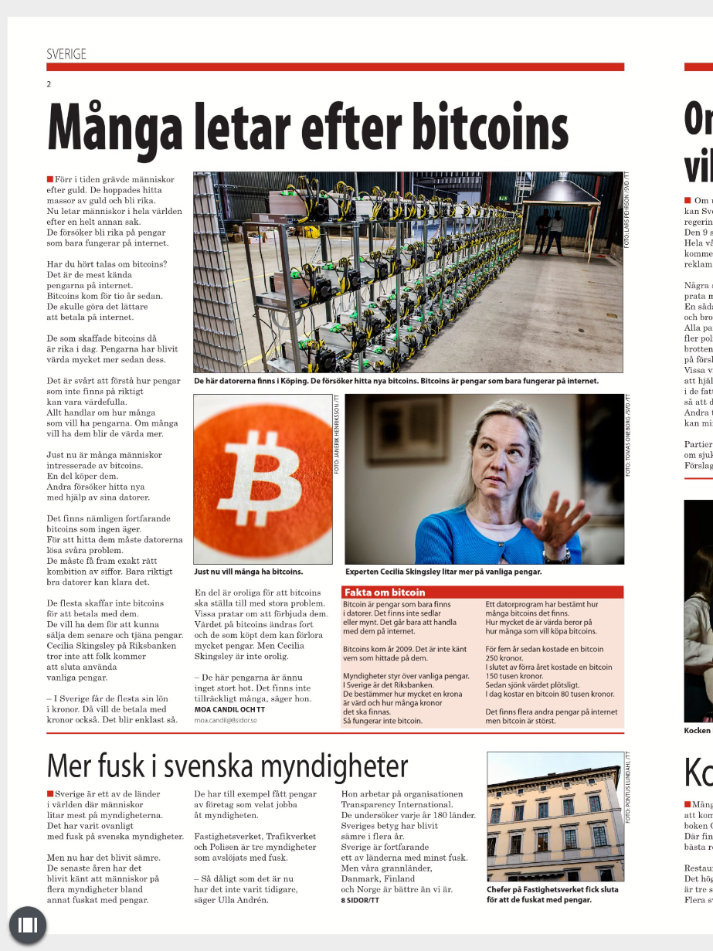
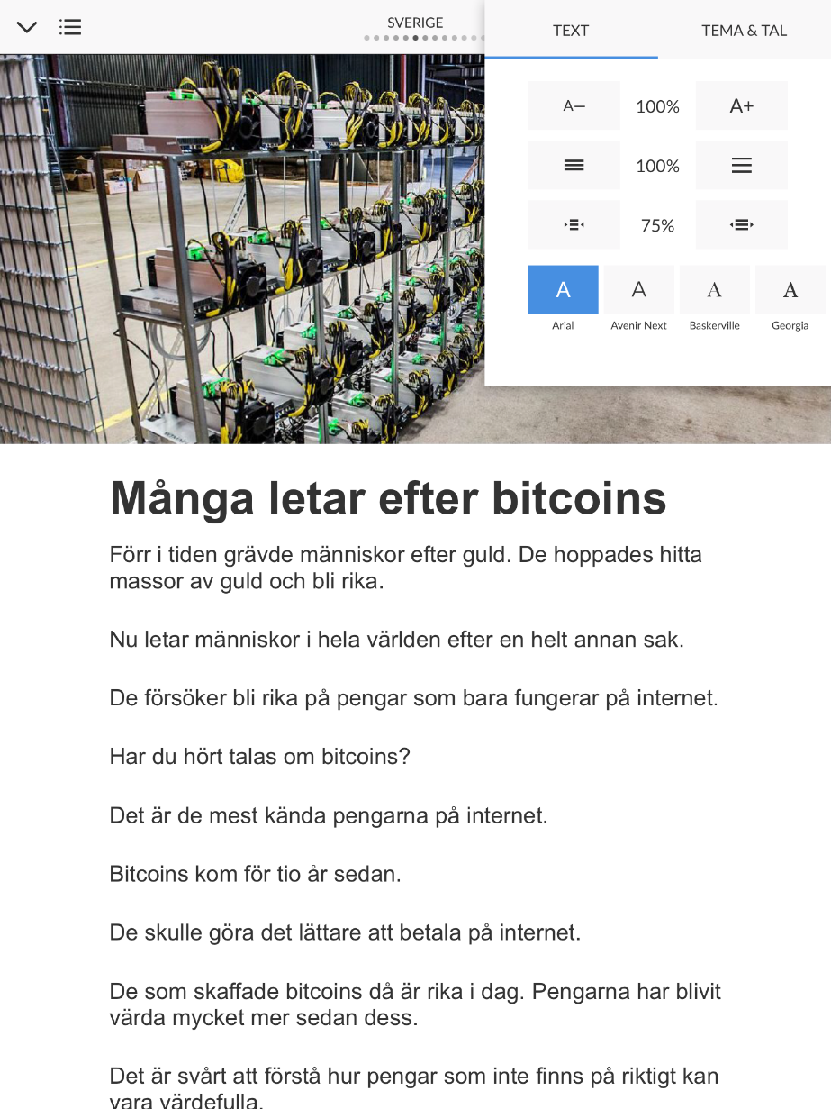
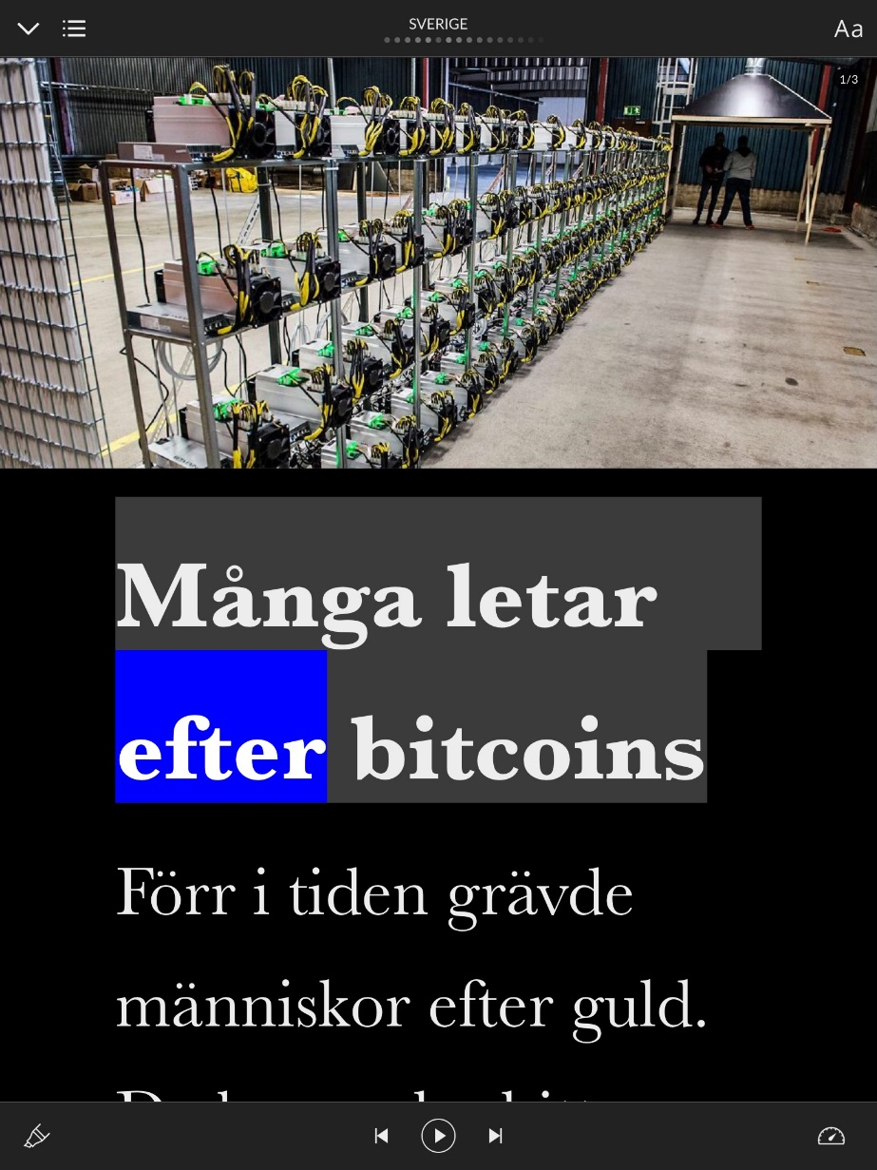
Appen Akila i prenumerantens egen utrustning

Slide 13
E-post i prenumerantens egen utrustning med skärmläsare / talsyntes
@

Slide 14
Vad kommer med i taltidningen?
Fullängdstidning
Hela tidningen i samma ordning som papperstidningen
Innehåller allt utom reklamannonser, bildtexter och en del tabeller
Profiltidning
Samma innehåll som fullängdstidningen i personligt vald ordning
Korttidning
Urval av tidningens innehåll
Innehåller den största artikeln på varje sida samt vissa delar
av tidningen i sin helhet (till exempel familjesidan)

Slide 15
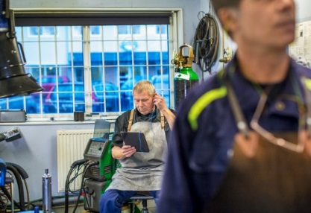
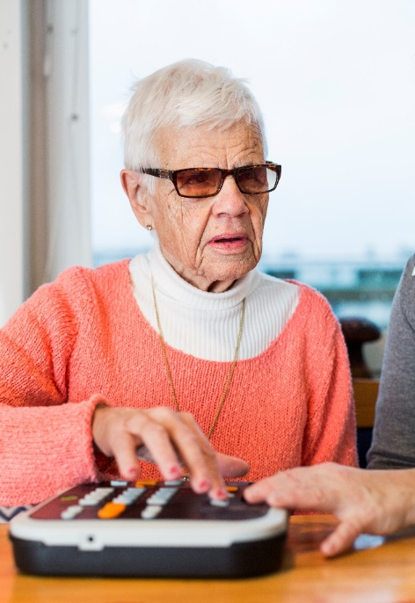
Vem får läsa en taltidning?
Personer som har en läsnedsättning
Synskada, dyslexi, afasi, demens, allergi eller fysiska svårigheter att hålla i en papperstidning
Behovet finns i alla åldrar
Verksamheter som till exempel skolor, bibliotek, äldreboenden
Bristande språkkunskaper och analfabetism är inte läsnedsättningar

Slide 16
Hur läser vi?

Slide 17
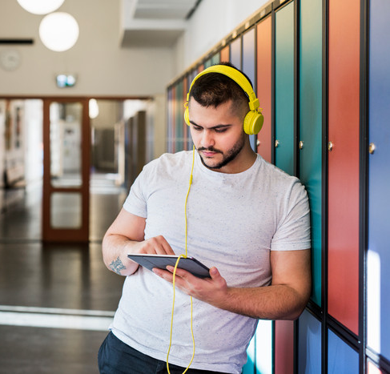
Hur läser jag?
Daniel, 22
Dyslexi
Appen Akila
Anpassad text
Kan hänga med på lektionerna
Talet är ett stöd

Slide 18
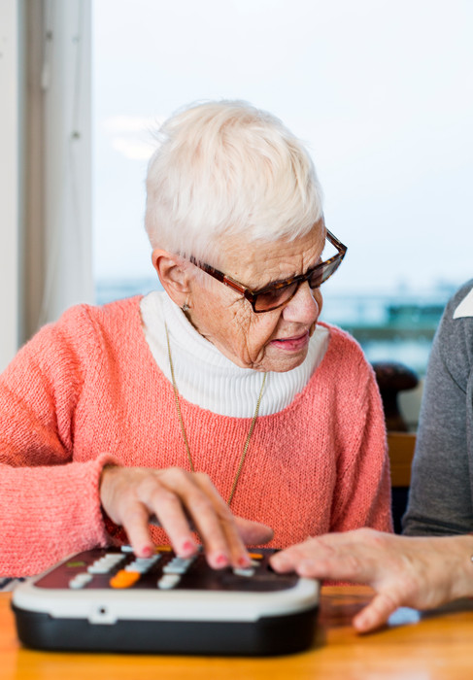
Hur läser jag?
Problem med synen
Elsa, 84
Victor Stratus 12 M
Fullängd
Trycker på knapparna för att bläddra
Kan följa den lokala sporten

Slide 19
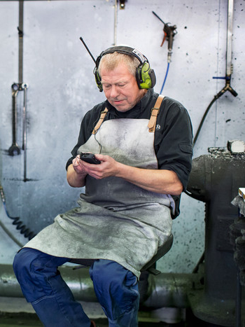
Hur läser jag?
Svårt att förstå tryckt text
Frank, 50
Victor Reader Stream
Liten och smidig att ta med
Profiltidning
Vill slippa bläddra

Slide 20
Hur läser jag?
Greta, 27
Synskadad
E-post
Fullängd
Van vid teknik
Väljer själv hur hon vill läsa

Slide 21
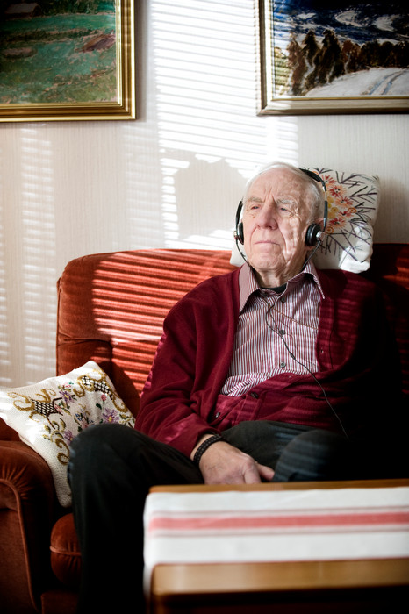
Hur läser jag?
Harry, 95
Ser dåligt
Vill undvika att trycka på knappar
Victor Stratus 4M
Vill bara höra de stora nyheterna och familjesidan
Korttidning

Slide 22
Hur läser jag?
Synsvag
Ingrid, 67
Aktiv och vill kunna läsa tidningen där hon befinner sig
Appen Legimus
Kan hänga med i nyheterna
Fullängd

Slide 23
Kundtjänst
Kundens första kontakt
Informera, erbjuda och svara på enklare frågor
Tar emot beställningar och avbeställningar
Informerar MTM via formulär på supportwebben
Svarar på prenumerationsfrågor
Frågor om fakturor, prenumerationskostnader och dylikt
Hänvisar övriga frågor till Taltidningshjälpen

Slide 24
Taltidningshjälpen - supporten
Leverantör till MTM
Polar Print
Support till prenumeranter
Hjälp med spelare, taltidningsläsning med mera
Information till intresserade
Informerar intresserade som inte har en
prenumeranter om hur en taltidning fungerar
Hembesök
Installerar spelare hemma hos prenumeranterna
Telefon
020-311 211
E-post
taltidningshjalpen@polarprint.se

Slide 25
MTM
Tar emot beställningar och avbeställningar
Behovsutreder nya prenumeranter
Vilket sätt att läsa taltidningen på passar individen bäst?
Stödjer er i ert arbete
Utbildar och svarar på era frågor, med mera.
Ger inte support till prenumeranter
All prenumerantkontakt sköts av Taltidningshjälpen,
enda undantaget är behovsutredningen.

Slide 26
Svar på vanliga frågor från prenumeranter
”Vad händer efter att jag sagt prenumerationen?”
”Blir tidningen uppläst av en robot?”
”Kan jag läsa taltidningen utomlands?”
”Jag vill veta mer, vart ska jag vända mig?”
”Vad är Talboken kommer?”
”Vad är läns- och kommuntaltidningar?”

Slide 27
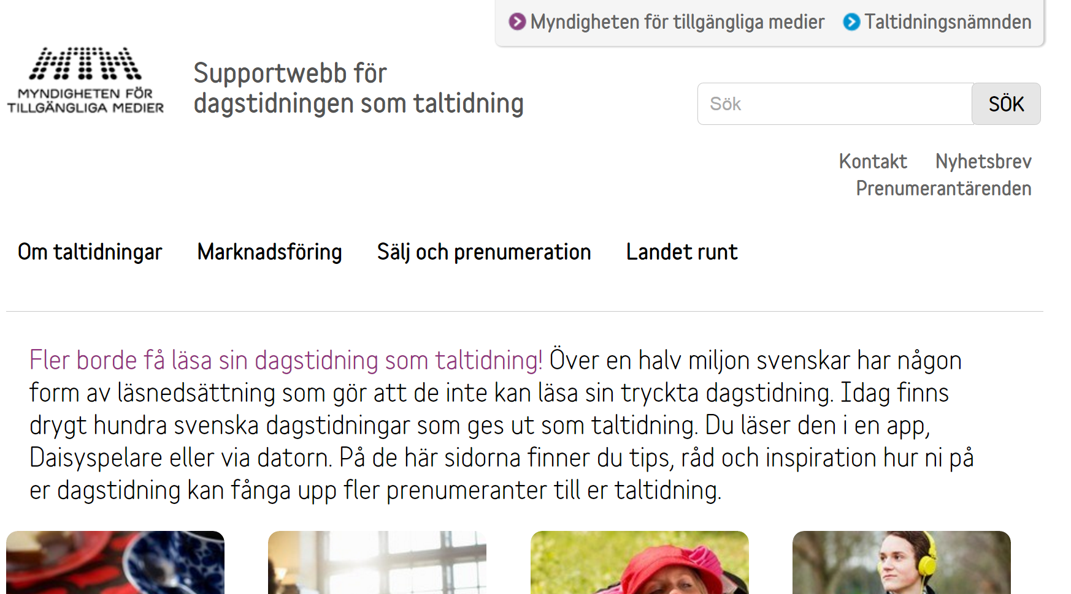
Supportwebben

Slide 28
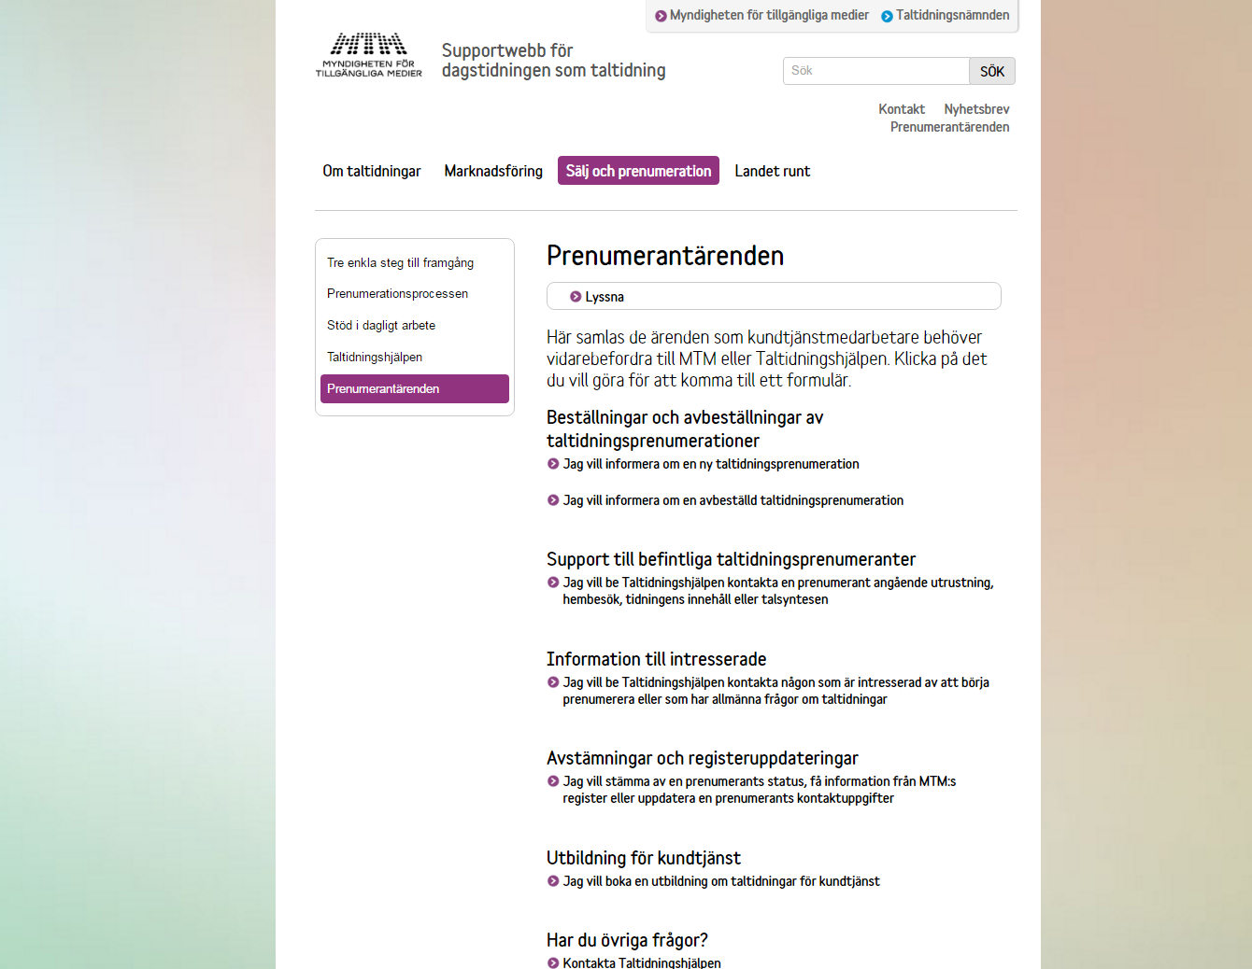

Slide 29
Formulären – bra att tänka på!
Hela titeln behövs
Startdatum
Stoppdatum
Tidsbegränsade prenumerationer
Vem är användaren? Vem ska behovsutredningen kontakta?

Slide 30
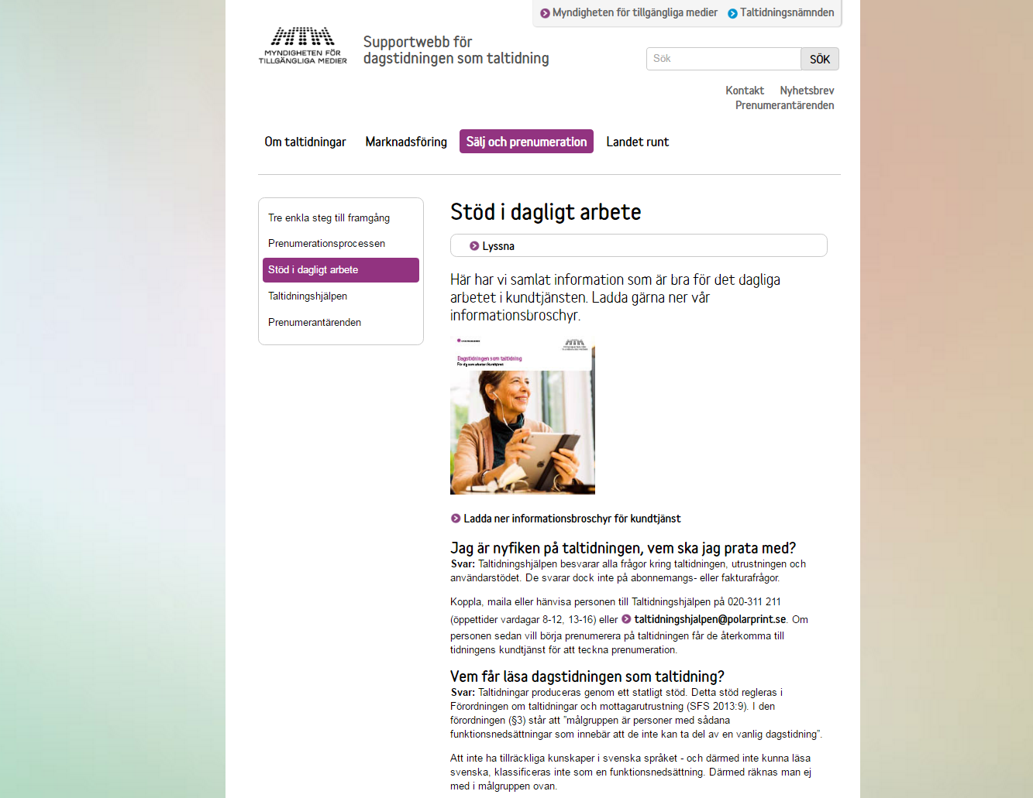

Slide 32
”Jag skulle inte leva med i tiden på samma sätt om jag inte hade tillgång till tidningen. Jag är otroligt tacksam för att det här finns!

